Slide 1

PHÒNG GIÁO DỤC VÀ ĐÀO TẠO QUẬN LONG BIÊN
TRƯỜNG TIỂU HỌC ÁI MỘ B
MÔN: TIẾNG VIỆT
PHÂN MÔN : NÓI và NGHE
LỚP 2
Bài: Kể chuyện “Cảm ơn anh hà mã”.

Slide 2
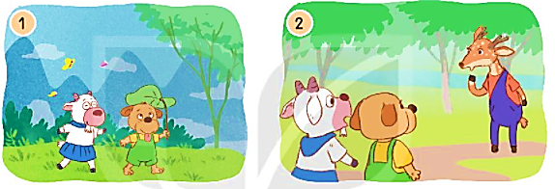
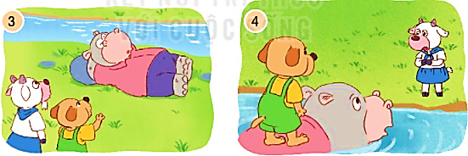
Cảm ơn anh hà mã
1. Dựa vào tranh và câu hỏi gợi ý, nói về sự việc trong từng tranh.

Slide 3











BAY LÊN NÀO

Slide 4



Khám phá
Hổ
Tê giác
Khỉ
Ngựa vằn

Slide 5

Dê và cún gặp chuyện gì
khi vào rừng?
Dê và cún vào rừng chơi, khi quay về thì bị lạc đường.

Slide 6
Dê đã nói gì khi gặp cô hươu?
Dê nói:
- Cô kia, về làng đi lối nào?

Slide 7
Vì sao dê làm anh hà mã phật ý?
Dê làm anh hà mã phật ý vì đã hỏi không lịch sự.

Slide 8
Cún đã làm gì khiến anh hà mã vui vẻ giúp đỡ?
Cún đã hỏi anh hà mã rất lịch sự: “Chào anh hà mã, anh giúp bọn em qua sông được không ạ?”

Slide 9
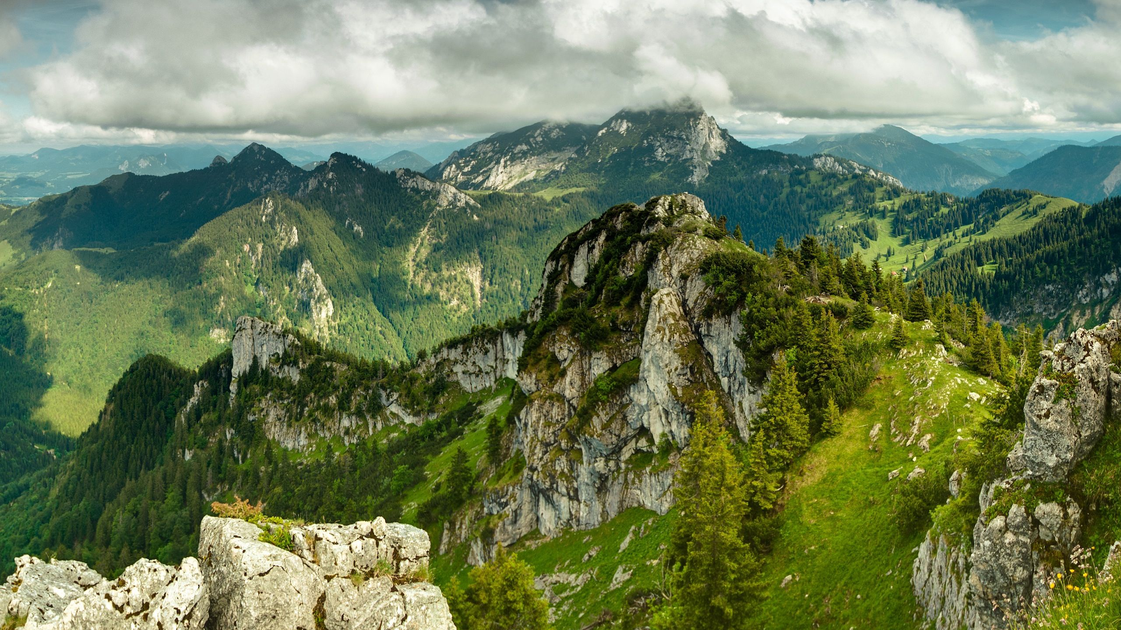




Slide 10
2. Kể lại từng đoạn theo tranh

Slide 11



LH: Hương Thảo
Thêi gian 5’
Cïng b¹n kÓ
trong nhãm
Notes:
11

Slide 12
Qua câu chuyện em học được điều gì?

Slide 13







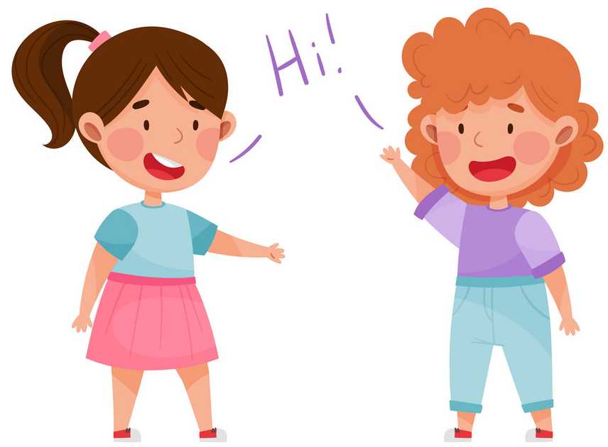
Về nhà cùng người thân trao đổi về cách chào hỏi thể hiện sự thân thiện hoặc lịch sự

Slide 14

Củng cố bài học
Dặn dò

